Slide 1
Politické režimy: Definície a meranie Korene a pôvod
Srovnávací analýza politiky
jaro 2024
Doc. Marek Rybář, PhD.

Slide 2
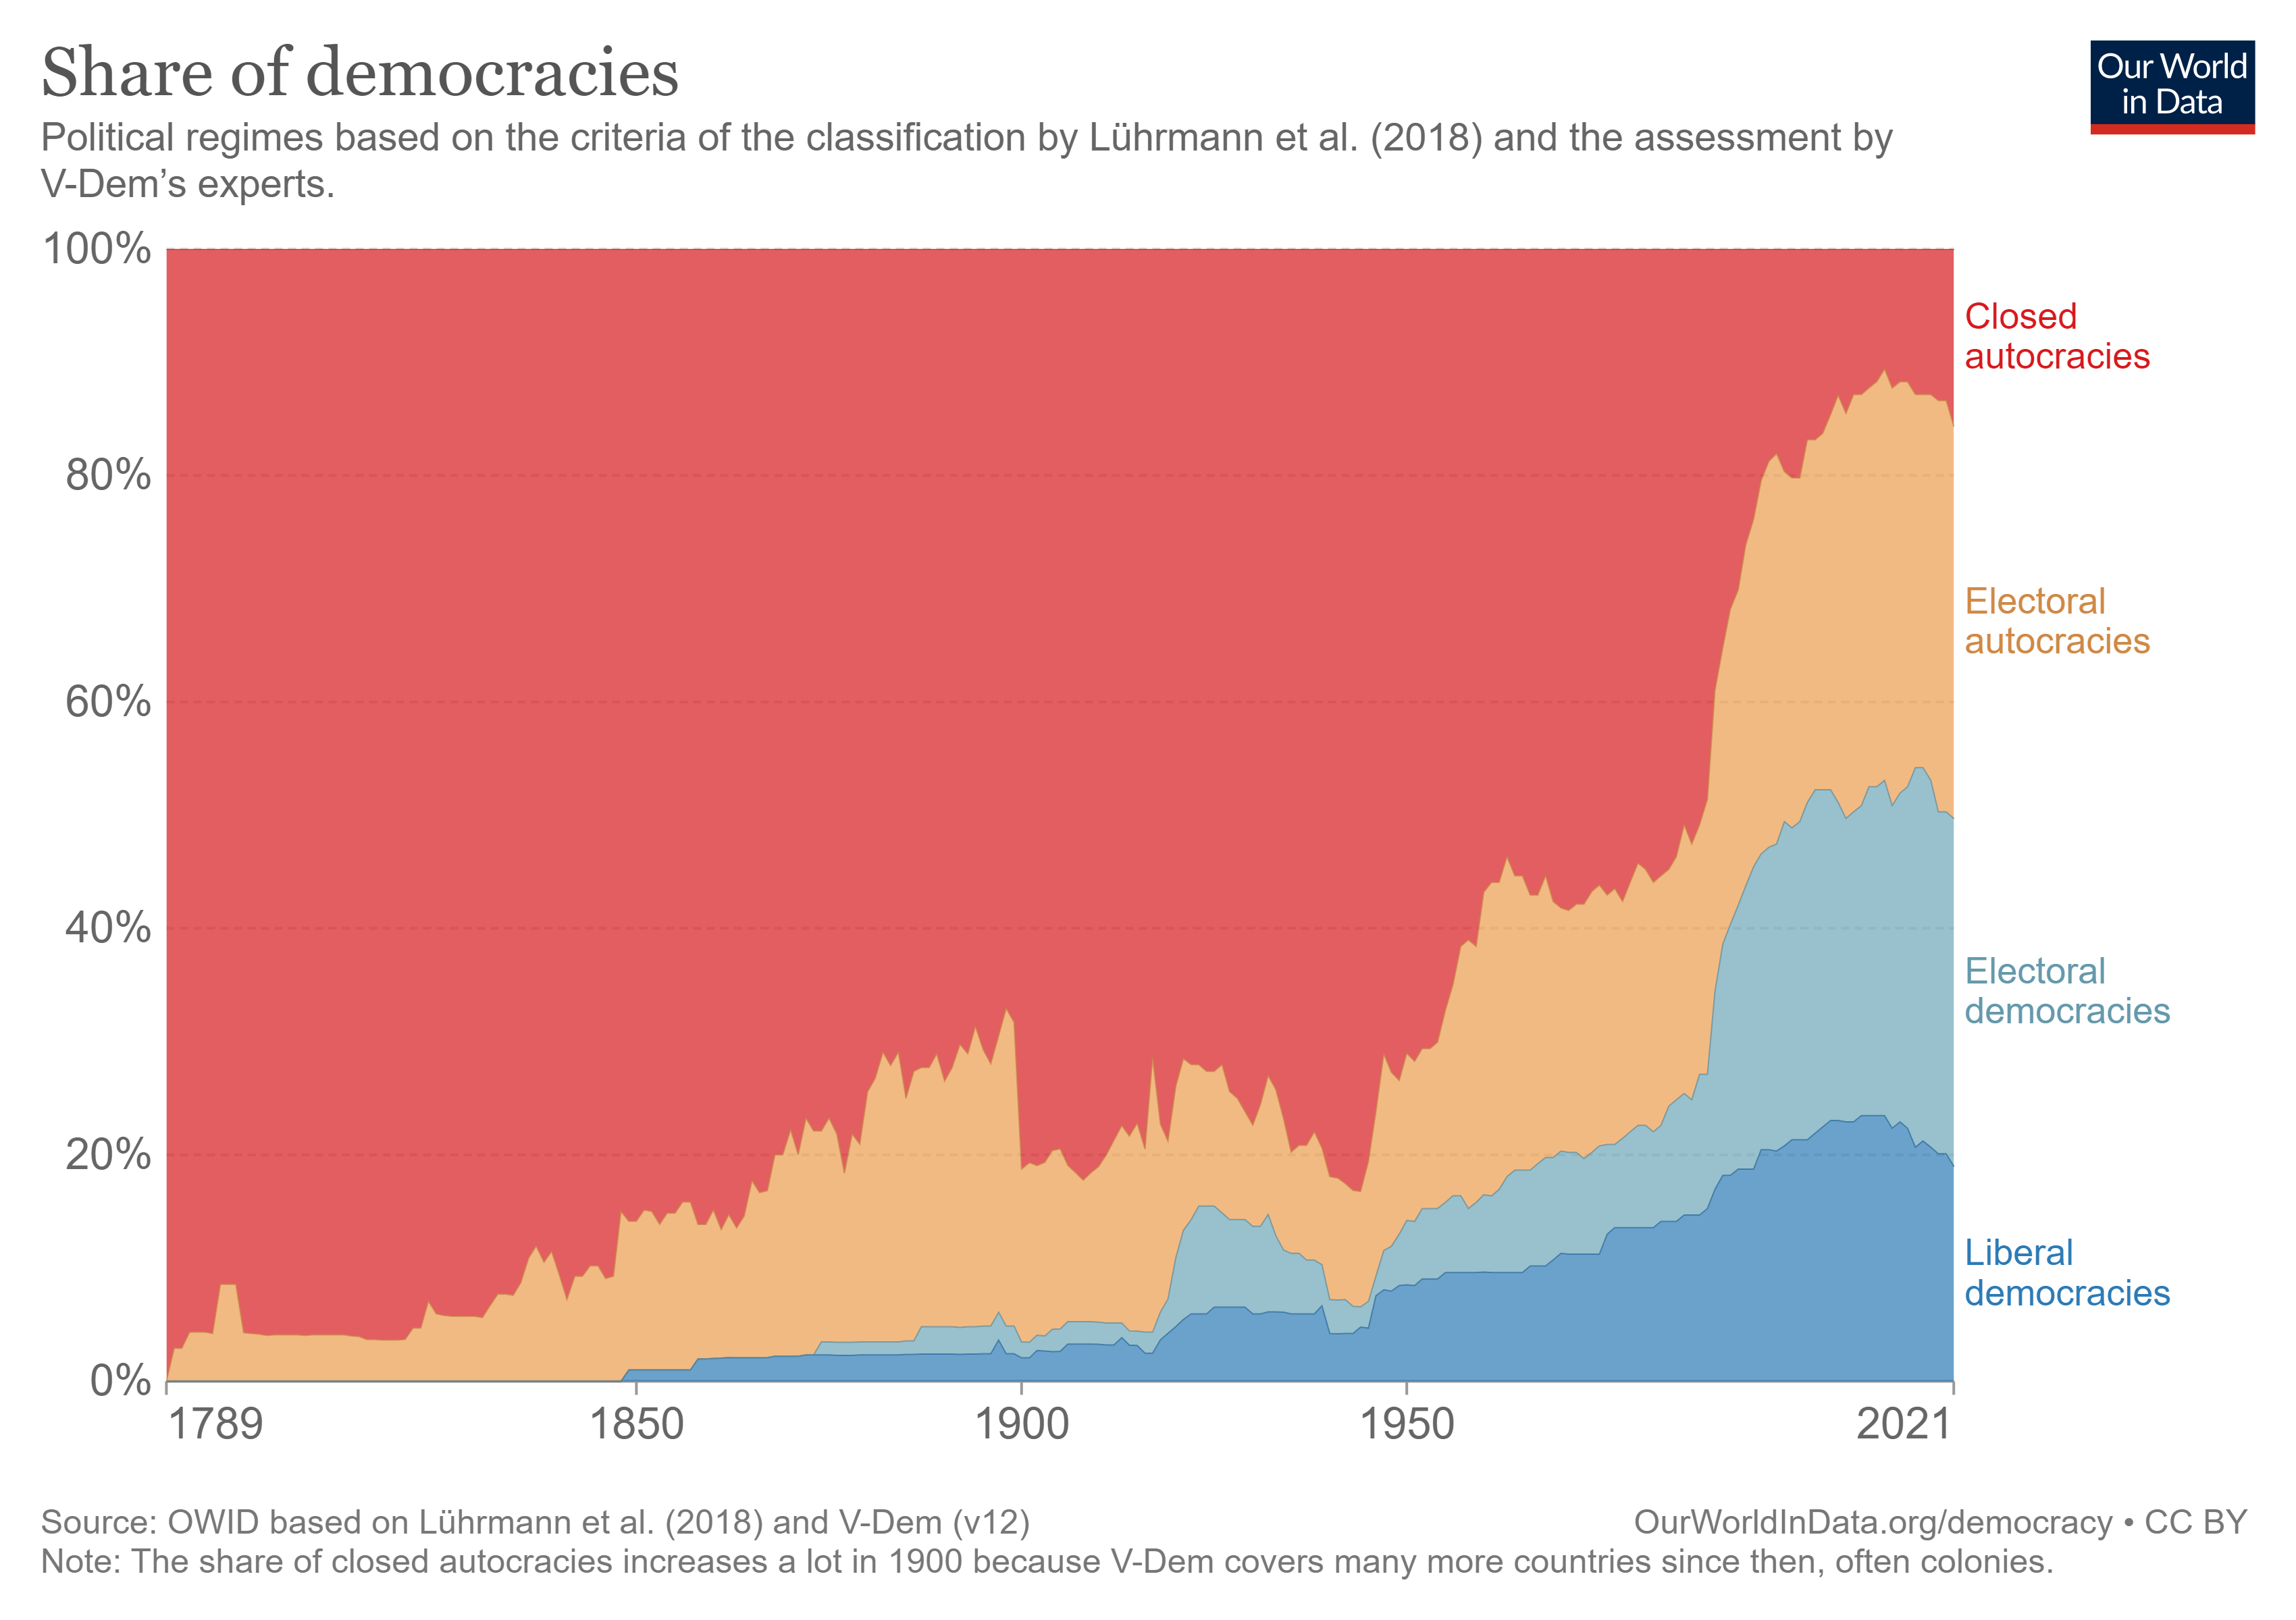

Slide 3
Ako chápať demokraciu
demokracia je ”z podstaty sporný pojem” (essentially contested concept), t. j. pojem s mnohými definíciami;
Daný jav je vnútorne zložitý, má viacero dimenzií a jeho definičné znaky sa dajú vykladať rozlične
naša neschopnosť zachytiť tento pojem vo všeobecne uznanej definícii je dôsledkom povahy samotného pojmu
diskusie o tom, ako definovať demokraciu, sú dôležitou súčasťou vedeckej diskusie o fungovaní demokratických režimov
väčšina autorov sa zhoduje v tom, že politické práva (voľby) a základné slobody sú neoddeliteľnou súčasťou demokracie

Slide 4
Čo je demokracia?
procedurálne (minimalistické) definície:
ako je režim organizovaný
aké procesy zabezpečujú reprezentáciu občanov, zodpovednosť volených zástupcov a legitimitu režimu
typickými príkladmi sú definície J. Schumpetera a A. Przeworského

Slide 5
Schumpeter: minimalistická definícia
"Demokratická metóda je také inštitucionálne usporiadanie na prijímanie politických rozhodnutí, v ktorom jednotlivci získavajú právomoc rozhodovať prostredníctvom konkurenčného boja o hlasy ľudí"
slobodná súťaž o hlasy
mechanizmus používaný na výber a odvolanie politických vodcov/vládcov

Slide 6
Plusy a mínusy?
Širší koncept ako len voľby
Rozširuje rozsah občianskych slobôd a politických práv
Spoločný základ pre štandardné empirické merania (Freedom House a Polity IV)
Zameriava sa však len na negatívne slobody - snaží sa chrániť občanov pred štátnou mocou
Čo pozitívne slobody a sociálna rovnosť, kultúrne a hospodárske práva?

Slide 7
Čo minimalisti nezahrnú
Nie sú zahrnuté žiadne sociálne ani ekonomické aspekty
Žiadne meradlo zúčtovatelsnosti (accountability), zodpovednosti, responzívnosti alebo reprezentácie
Žiadne meradlo slobody, slobôd alebo ľudských práv
Žiadne meradlo účasti, napr. všeobecné volebné právo
Žiadny odkaz na civilno-vojenské vzťahy
Čo sú to "konkurenčné" (competitive) voľby?

Slide 8
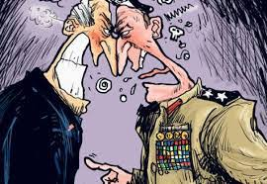
Dahl: Polyarchia
Tie možno identifikovať podľa prítomnosti určitých kľúčových politických inštitúcií:
1) volení úradníci;
2) slobodné a spravodlivé voľby;
3) inkluzívne volebné právo;
4) právo uchádzať sa o funkciu;
5) sloboda prejavu;
6) alternatívne informácie a
7) združovacia autonómia

Slide 9
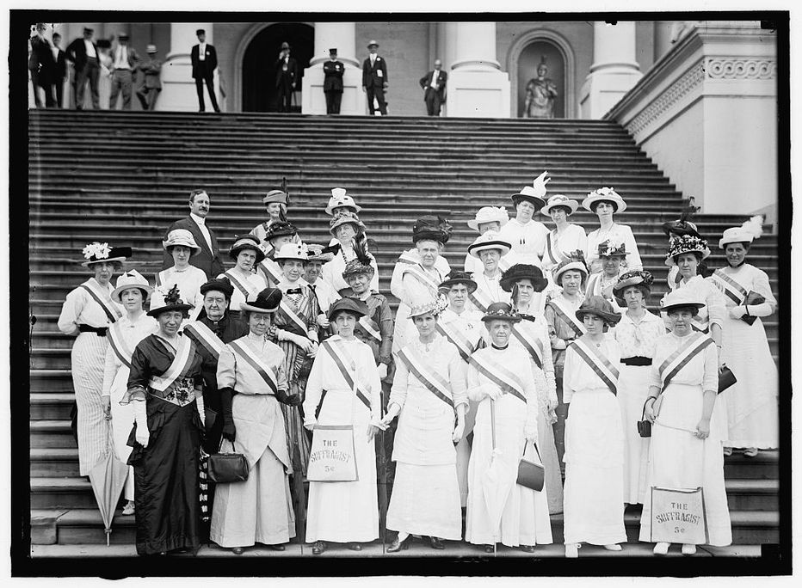
Premena demokracií v čase 1/4
1. začlenenie:
Postupné začleňovanie dospelej populácie do demos
postupné odstraňovanie obmedzení všeobecného volebného práva:
pohlavie, majetok, vzdelanie a rasa - posledné bolo odstránené v Južnej Afrike až v roku 1994)

Slide 10
Premena demokracií v čase 2/4
FRA, GER, SWI všeobecné volebné právo mužov od roku 1848, USA 1870
volebné právo žien sa šírilo pomaly: Nový Zéland 1883, Austrália 1902, Fínsko 1907, Švajčiarsko 1971
vek: zvyčajne od 25 do 21 a 18 rokov, v niektorých krajinách 16 rokov

Slide 11
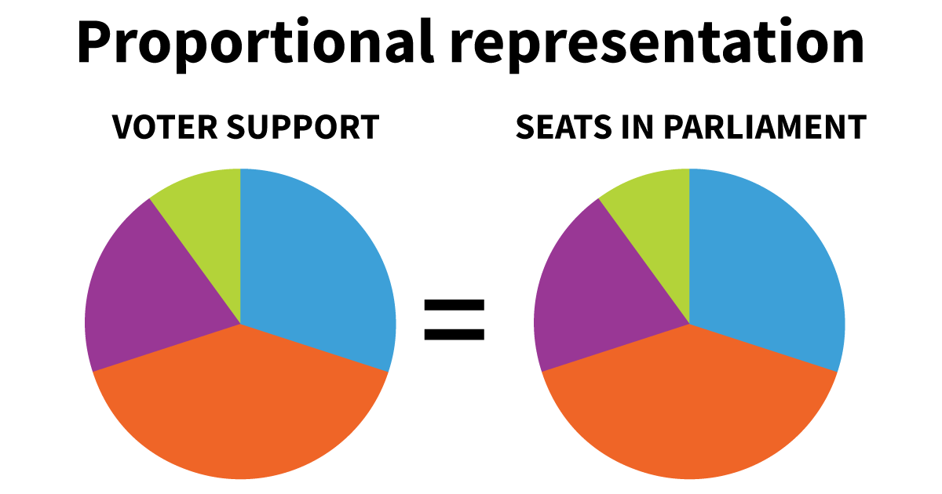
Premena demokracií v čase 3/4
2. zastúpenie: právo vytvárať politické organizácie (strany) a získať parlamentné zastúpenie
v mnohých krajinách v podstate to isté ako zavedenie proporčných volebných systémov
PR sa zvyčajne zavádzali preto, lebo skupiny voličov/strany, ktoré nemali právo hlasovať, sa časom stali silnejšími
Fínsko 1907, Holandsko 1917, Nemecko 1918

Slide 12
Premena demokracií v čase 4/4
3. úspech organizovanej opozície
situácie, v ktorých sú všetky dôležité demokratické strany akceptované ako legitímna alternatíva vládnutia
proxy - socialisti vo vláde: nikdy v USA, Kanade a Luxembursku
prvý socialistický prielom v Austrálii v roku 1904
socialisti v Európe získali moc v medzivojnovom období (Rakúsko, Nemecko, Veľká Británia, Fínsko, Nórsko)

Slide 13
Nové transformácie?
občania sú nespokojní s niektorými aspektmi fungovania demokracií.
občianska participácia klesá
klesá účasť vo voľbách, oslabuje sa identifikácia voličov so stranami, klesá miera členstva v politických stranách
voliči sa menej zaujímajú o politiku = zvyšuje sa počet "nepolitických"/odborných riešení problémov verejnej politiky

Slide 14
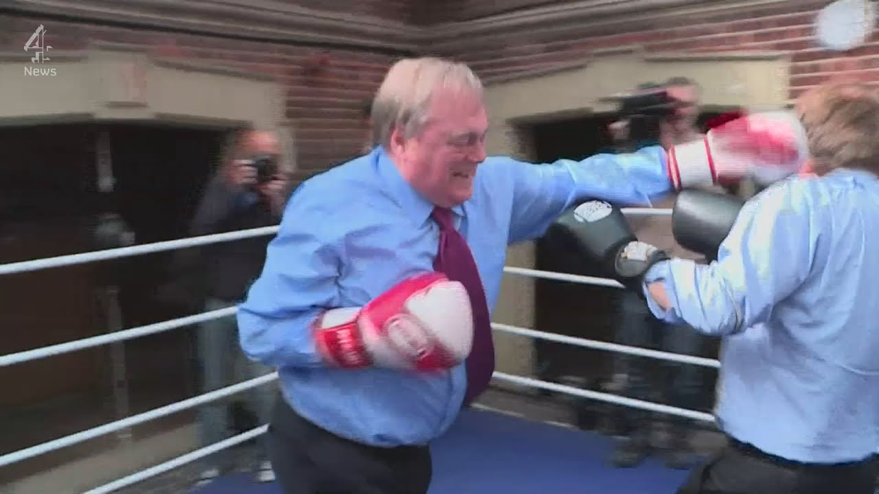
Nové transformácie?
nezávislé agentúry, regulačné orgány, centrálne banky alebo externé subjekty, ako je Európska únia.
status politikov a fungovanie demokratických inštitúcií sa stalo predmetom politickej súťaže
väčšie slovo dostali voliči (referendá, participatívne rozhodovanie) alebo nestranické inštitúcie (regulačné orgány, agentúry, EÚ atď.)
voľby a strany sa stávajú menej dôležitými ako kedykoľvek predtým

Slide 15
Autokratické režimy
nedemokratický (autokratický) režim je označenie všetkých režimov, ktoré nie sú plne demokratické
líšia sa vlastnosťami svojich vládcov, legitimitou, ktorú si nárokujú, a prostriedkami, ktorými kontrolujú moc
veľmi rôznorodá kategória; cenzúra a represie sú pravdepodobne jedinými spoločnými charakteristikami

Slide 16
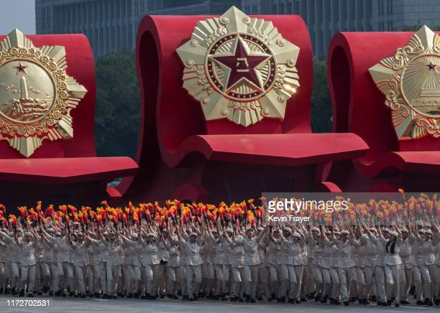
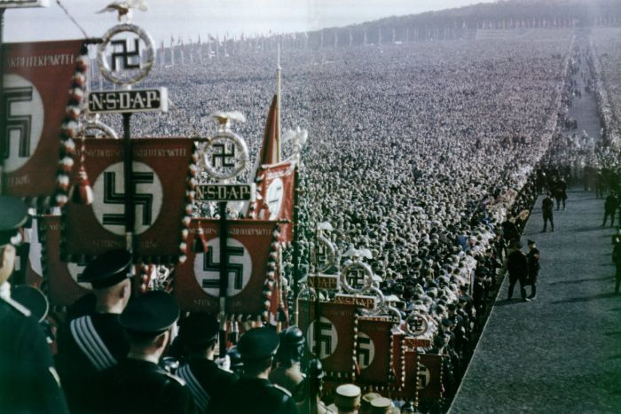
Totalitný vs. autoritársky režim
rozdiely rozpracoval Juan J. Linz (1970)
obmedzený politický pluralizmus
chýbajúca dobre rozvinutá ideológia ospravedlňujúca režim
absencia politickej mobilizácie
politické vedenie (malá skupina alebo jeden vodca), ktorého aktivity sú vo všeobecnosti predvídateľné (obmedzené, nie svojvoľné alebo neobmedzené)

Slide 17
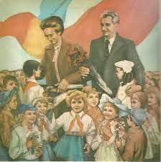
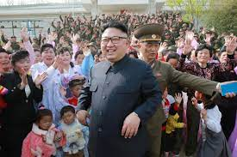
Posttotalitné a sultánske režimy
Linz a Stepan (1996) identifikovali oslabený posttotalitný režim, ktorý nebol schopný plniť svoje vlastné politické ciele
okrem toho vyčlenili absolutistické personálne diktatúry - sultánske režimy
chýbajúca ideologická angažovanosti totalitných vodcov
"strach a chamtivosť" ako hlavné motivácie ich stúpencov

Slide 18
Typy autoritárskych režimov
A) Absolútne (vládnuce) monarchie
Saudská Arábia, SAE, Omán, Katar, Brunej
Dynastie, rentiérske štáty (ropa), koloniálne dedičstvo
B) Osobní diktátori a silní vládcovia
Putin v Rusku, Suharto v Indonézii, Pinochet v Čile, Kim Čong-un v Severnej Kórei
Populistické voľby, vojenské prevraty, štáty jednej strany

Slide 19
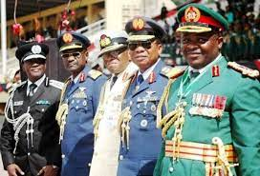
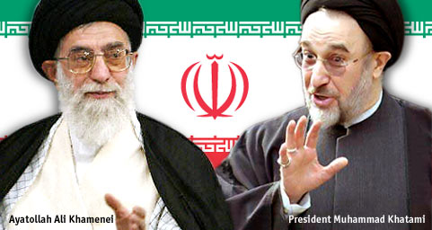
Typy autoritárskych režimov
C) Vojenská vláda
Kolektívna, otvorená alebo skrytá, trvalá alebo prerušovaná
Barma, Thajsko
D) Teokracie
Iránska Rada strážcov

Slide 20
Prečo autoritárske režimy pretrvávajú 1/2
autoritárske režimy na Blízkom východe - nepriaznivá ("islamská") politická kultúra
geografická izolácia od centier demokracie (len málo krajín hraničí priamo s úspešnými modelmi demokratického vládnutia)
Blízky východ a severná Afrika nie sú jedinečné, pokiaľ ide o ich slabú vybavenosť predpokladmi demokracie
Iné podobne znevýhodnené regióny dokázali uskutočniť prechod k demokracii

Slide 21
Prečo autoritárske režimy pretrvávajú 2/2
Bellin: Robustnosť donucovacieho aparátu je kľúčovou premennou; závisí od
fiškálneho zdravia: Bezpečnostný establišment bude menej lojálny, keď je jeho financovanie vážne ohrozené
medzinárodných podporných sietí
robustnosť je nepriamo úmerná úrovni jej inštitucionalizácie
miery, do akej čelí vysokej úrovni mobilizácie obyvateľstva

Slide 22
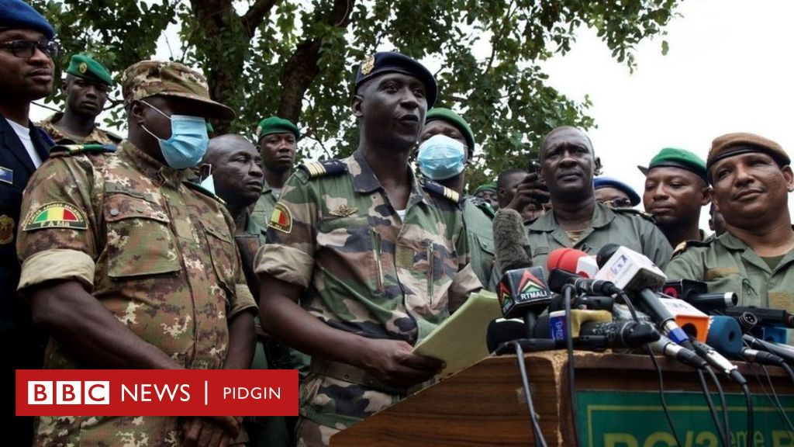
Ako fungujú diktatúry
Geddes a kol (2018): 280 v rokoch 1945 až 2010
45 % autoritárskych režimov v tomto období bolo výsledkom prevratov
armády a politické strany sú skupinami, ktoré najčastejšie preberajú moc
mnohé prevraty vyrastajú zo sťažností vojenských dôstojníkov, zvyčajne tých, ktorí boli vylúčení z povýšenia (napr. pre svoj etnický pôvod)
keď sa autokrati dostanú k moci, musia spolupracovať s podriadenými, aby si vytvorili politickú základňu, ale zároveň si chcú udržať lojalitu svojich podporovateľov

Slide 23
Diktátorova dilema
musia poskytnúť svojim priaznivcom dostatok výhod, aby si zabezpečili ich lojalitu.
ale nie toľko, aby sa niektorý z nich mohol stať vyzývateľom
poskytovať nepretržitý tok výhod, pretože samotné sľuby nemôžu stačiť
autokrati prežívajú vďaka delegovaniu právomocí a patronáži alebo prerozdeľovaniu pôdy a iných zdrojov

Slide 24
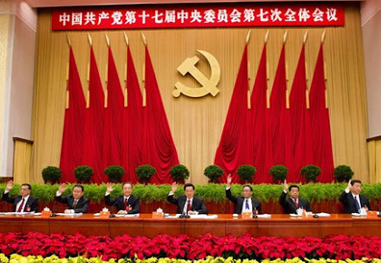
Rola straníckych organizácií
autokracie založené na politických stranách: Strany mobilizujú spoločnosť a poskytujú občanom výhody,
t. j. vytvárajú závislosť, ktorá zabezpečuje podporu a spoluúčasť obyvateľstva
autokracie riadené hegemonickými politickými stranami trvajú dvakrát dlhšie ako autokracie, ktoré ich nemajú

Slide 25
Voľby a parlamenty
podvodné voľby a slabé zákonodarné orgány sú pre autokratov užitočné:
ponúkajú diktátorom spôsob, ako kontrolovať svoje vlastné režimy
miestne voľby odhaľujú kompetencie nižších straníckych funkcionárov (nízka účasť = nízka schopnosť)
celoštátne voľby signalizujú silu vlády potenciálnym vyzývateľom
Parlamenty: na rozdelenie opozície prostredníctvom strategického prerozdelenia materiálnych výhod

Slide 26
Putinovy volby v roce 2024 1/2
Je omyl myslet si, že pro autoritářské režimy je snazší uspořádat volby než pro demokracie,"
"Pro Putina je velmi důležité ukázat své politické elitě, že ho podporuje naprostá většina Rusů.
"Proto chce Kreml předvést velmi dobré výsledky a také se vyhnout jakýmkoli skandálům."
V zemi, kde každý předpokládá, že výsledek je daný, může být těžké přesvědčit lidi, aby šli volit:

Slide 27
Putinovy volby v roce 2024 2/2
Ruské úřady přijímají opatření, aby prezidentské volby vypadaly co nejlegitimněji.
Cílem byla 80% volební účast
toho se dosáhne mobilizací voličů závislých na vládě: zaměstnanců veřejného sektoru, zaměstnanců státních korporací a velkých podniků, loajálních vládě, a také jejich příbuzných a přátel
Členové Putinovy vlastní strany Jednotné Rusko jsou vyzýváni, aby s sebou do volebních místností přivedli alespoň deset lidí
Vládní a straničtí úředníci mohou přesně vidět, kdo se dostaví k volbám, a to díky elektronickému hlasování nebo digitálním kódům používaným k identifikaci voličů.

Slide 28
Nové formy autokracie
manipulácia kľúčových politických inštitúcií:
parlamenty: obmedzené právomoci, manipulované zloženie, fragmentácia
voľby: obmedzenia slobodných volieb: mnohí opoziční kandidáti nemajú právo kandidovať, výsledky volieb sú zmanipulované, obmedzenia opozičných kampaní atď.
médiá: štátny monopol na tlačové kapacity v krajine, štátom sponzorované reklamy, fingované daňové problémy atď.
Dilemy pre opozíciu: zúčastniť sa na voľbách, a tým legitimizovať režim, alebo ich bojkotovať, a tým stratiť akúkoľvek možnosť ovplyvniť ho?
riziká pre režim: nie je možné povoliť autonómne inštitúcie A úplne vylúčiť možnosť opozície prevziať moc

Slide 29
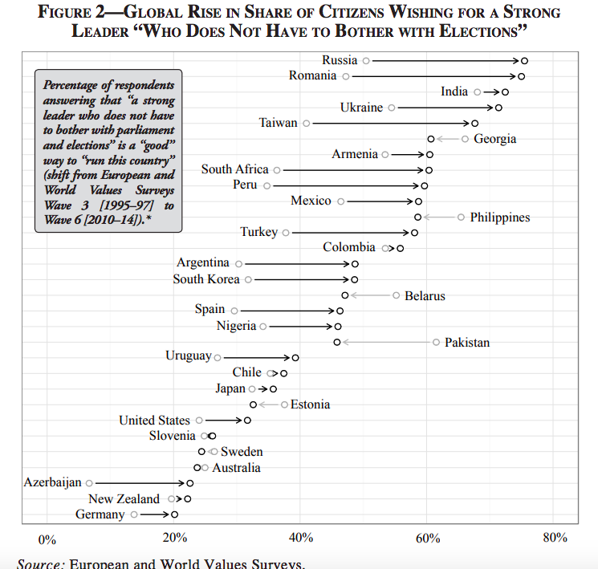

Slide 30
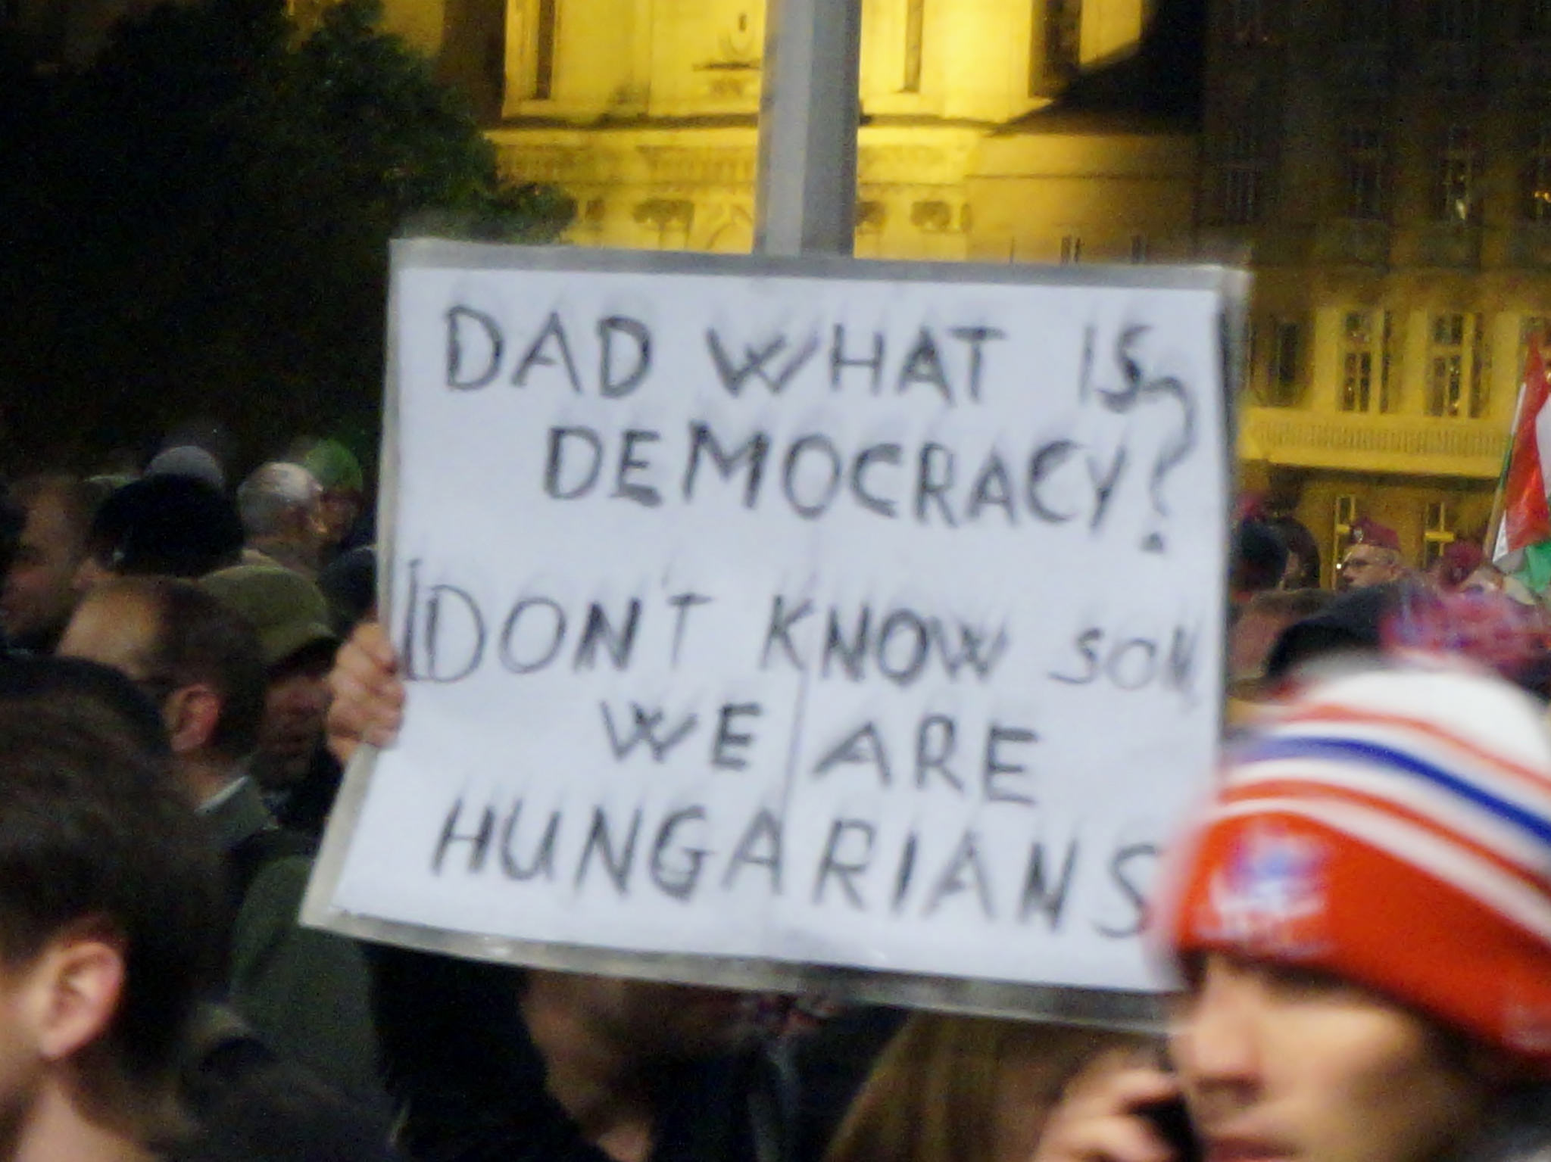
Konsolidácia a dekonsolidácia demokracií
vedú postojové zmeny k inštitucionálnym zmenám?
je demokracia bezpečná po dosiahnutí konsolidácie demokracie?
ÁNO: Huntington: test dvoch výmen vlád
ÁNO: Linz a Stepan: postojová, ústavná a behaviorálna dimenzia konsolidácie režimu
Skóre demokracie Freedom House sa znižuje kvôli hybridným režimom

Slide 31
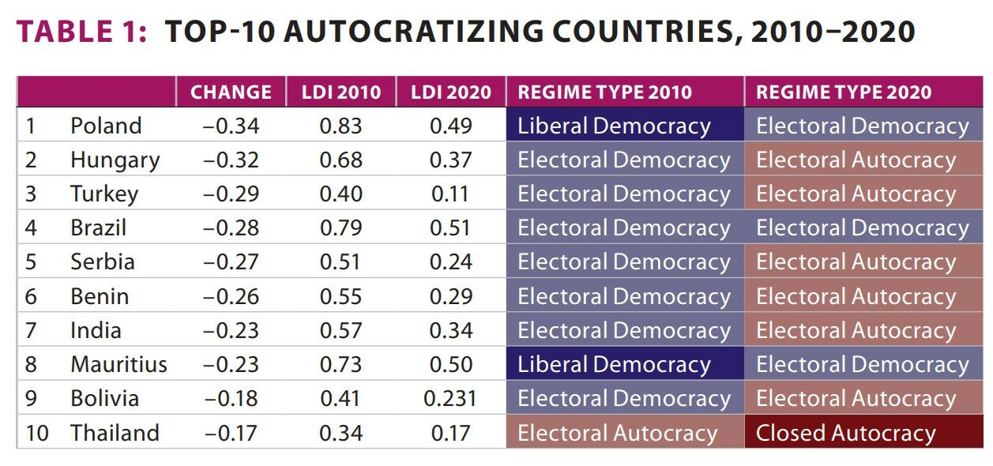
https://stockholmcf.org/turkey-among-top-3-countries-with-steepest-decline-in-liberal-democracy-index-report/

Slide 32
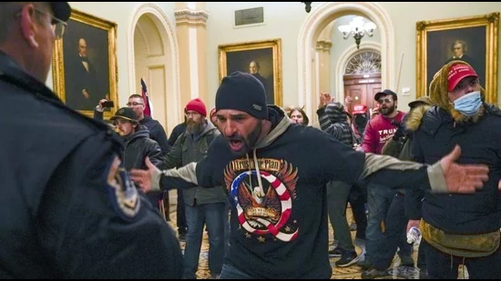
Rozklad demokracie
pomalé, ale sústavné podkopávanie noriem a inštitúcií predstavuje väčšiu hrozbu ako náhle prevraty
široká škála aktérov môže postupne podkopávať demokraciu pod rúškom zákonnosti
potenciálni diktátori útočia na súdy, zastrašujú tlač, obmedzujú občiansku spoločnosť a využívajú parlamentnú väčšinu na presadenie nových zákonov a ústav

Slide 33
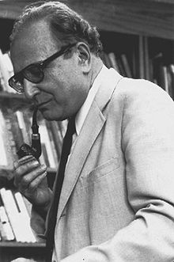
Modernizácia ako cesta k demokracii?
Ekonomické faktory vedú k modernite, k hospodárskemu a politickému pokroku
S. M. Lipset (1959): rast HDP na obyvateľa podporuje demokratizáciu a posilňuje demokraciu
Príjem je silne prepojený s ďalšími javmi, ktoré ovplyvňujú demokratizáciu

Slide 34
Modernizácia
literatúra o modernizácii a demokracii priniesla dve základné vysvetlenia vzniku demokracie
1) funkčná zhoda medzi demokraciou a sociálnou modernizáciou
2) rozšírenie pluralistických hodnôt spojených s hospodárskym rozvojom

Slide 35
Funkčná zhoda medzi demokraciou a sociálnou modernizáciou
trhové hospodárstvo sa rozvíja vďaka voľnému toku informácií,
trhy môžu prosperovať len vtedy, ak sú zasadené do politického rámca, ktorý sa vyznačuje rešpektovaním politických práv a ústavných slobôd
v tejto línii argumentácie chýba kauzálny smer (politika→ekonomika alebo ekonomika→politika)

Slide 36
Rozšírenie hodnôt spojených s hospodárskym rozvojom
zvyšujúca sa úroveň vzdelania A autonómia pracovnej sily vytvárajú verejnú mienku, ktorá toleruje pluralitu hodnôt a názorov,
tým sa otvára cesta k akceptovaniu liberálnej demokracie ako mechanizmu riešenia sporov
čo však spôsobuje, že tolerancie je relatívne ľahšia a menej nákladná?
buď zmena náboženských a kultúrnych hodnôt, ALEBO zmena štruktúry materiálnych (ekonomických) vzťahov
zdá sa však, že súvislosť medzi náboženskou praxou a demokratizáciou je slabá (mnohé krajiny sa demokratizovali ešte pred procesom sekularizácie)

Slide 37
Democracy and Development Przeworski et al (2000)
Hospodársky rast nevysvetľuje vznik demokracie, iba to, či prežije, keď vznikne
V chudobných krajinách ani jeden z typov režimov nedokáže produkovať rast efektívnejšie ako druhý, ale demokracie rastú rýchlejšie v bohatších krajinách
Diktatúry majú vyššiu pôrodnosť a nižšiu priemernú dĺžku života

Slide 38
Boix and Stokes (2003)
Výberové skreslenie: Przeworski a kol. sa zameriavajú iba na prípady po II. svetovej vojne,
ak sa pridajú prípady z predchádzajúcich období, súvislosť medzi hospodárskym rozvojom a demokraciou je silnejšia
vytvorili (doplnili) dataset demokratických tranzícií od roku 1850
bohaté krajiny boli po roku 1950 už demokratické a chudobné krajiny boli diktatúrami
demokratizácia v rokoch 1850 - 1940: silná súvislosť medzi HDP na obyvateľa a demokraciou
Rozvoj SPÔSOBUJE demokraciu, ale táto súvislosť je po roku 1950 menej viditeľná, pretože bohaté krajiny sú v tom čase už demokratické

Slide 39
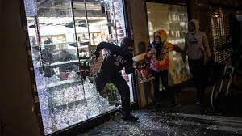
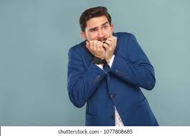
Boix (2003)
základným predpokladom je, že demokratizácia je zapríčinená konfliktom medzi bohatými a chudobnými
zvyšujúca sa úroveň ekonomickej rovnosti posilňuje šance na demokraciu: redistribučné tlaky najchudobnejších sociálnych vrstiev na bohatých sa znižujú
keďže daň, ktorú by bohatí platili v rámci demokracie, je nižšia ako náklady na represie, akceptujú zavedenie demokracie

Slide 40
Dôkazy pre distribučné modely?
Haggard a Kaufman dospeli k záveru, že modely vychádzajúce z klasických prípadov (prvej vlny) sa nedajú aplikovať v tretej vlne
veľmi odlišné medzinárodné, politické a sociálno-ekonomické podmienky
menej než 3/5 demokratických prechodov bola v súlade s teóriou distribučných konfliktných modelov (Boix, 2003 atď.),
výraznú menšinu tranzícií (40 %) ale nebola schopná vysvetliť

Slide 41
Alternatívne cesty k demokracii
značný počet demokratizácií sa uskutočnil v podmienkach vysokej socioekonomickej nerovnosti:
1. V niektorých prípadoch boli rozhodujúcimi vonkajší aktéri
2. iné domáce faktory viedli k tomu, že sa autoritárski lídri vzdali moci aj pri absencii silných tlakov zdola
3. držiteľom moci sa niekedy postavili iné elity alebo prebehlíci z vládnucej koalície, ktorí videli profit v prechode k demokracii
4. držitelia moci sa vzdali moci aj bez masového tlaku, pretože verili, že môžu kontrolovať dizajn demokratických inštitúcií a chrániť ich materiálne záujmy

Slide 42
Cesty ku kolapsu demokracie 1/2
nerovnosť je významným prediktorom návratu autoritárskej vlády
Existuje však len niekoľko prípadov, keď vidíme, že pol. strany alebo sociálne hnutia (zastupujúce chudobných) požadujú demokratizáciu a elity zasiahnu a potlačia demokratické hnutie (distribučný konflikt)

Slide 43
Cesty ku kolapsu demokracie 2/2
častejšie to boli konflikty v rámci politickej elity - medzi insidermi a vonkajšími aktérmi - ktoré ohrozili demokraciu
armáda typicky zohrávala kľúčovú úlohu a občas ju bolo možné vnímať ako zástupcu elít (elite-reaction reversions), alebo vylúčených sociálnych síl (populist reversions)
v mnohých armáda vstupovala do politiky zväčša vo vlastnom meiných prípadoch ne

Slide 44
Autokratizácia
Lührmann & Lindberg (2019) rozlišujú medzi democratic breakdown, democratic backsliding and autocratization
prvé z nich sa vzťahujú na úplný zánik demokracie, druhé na oslabovanie demokratického režimu, autokratizácia sa považuje za zrkadlový opak demokratizácie, čo znamená "úpadok atribútov demokratického režimu"
takýto úpadok môže nastať v akomkoľvek type politického režimu

Slide 45
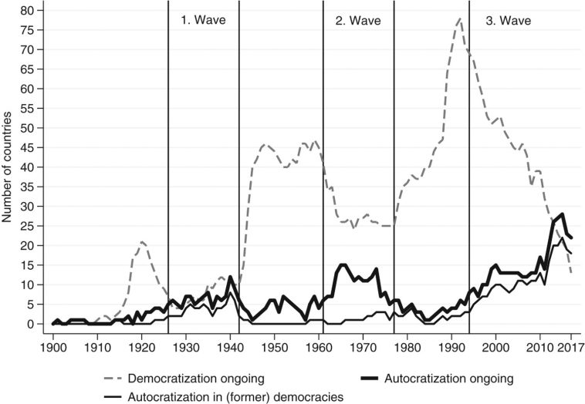

Slide 46
Vlny autokratizácie
skúmajú vlny autokratizácie medzi rokmi 1900 a 2017 a nachádzajú tri vlny
približne dve tretiny epizód autokratizácie (N = 142, 65 %) sa uskutočnili v už autoritárskych štátoch
približne tretina všetkých epizód autokratizácie (N = 75) sa začala v demokratických režimoch
takmer všetky (80 %) viedli k premene režimu na autokraciu

Slide 47
Tretia vlna autokratizácie
začala v roku 1994 a od roku už 2017 dominovala, pretože počet krajín, ktoré dosiahli pokles, prevýšil počet krajín, ktoré dosiahli pokrok
prvá reverzná vlna sa týkala demokracií aj autokracií a druhé obdobie reverzie zhoršilo situáciu takmer len vo volebných autokraciách,
takmer všetky súčasné epizódy autokratizácie postihujú demokracie

Slide 48
Vývoj autokratizácie a demokratizácie 1971-2021

Slide 49
Trendy uplynulého desaťročia
politická polarizácia v posledných rokoch čoraz viac poškodzuje demokraciu, najmä pod vládou antipluralistov
Rozšírenosť liberálnej demokracie klesla na úroveň roku 1989, t.j. za poslednú dekádu sa svet z hľadiska demokratického rozvoja vrátil do posledného roku studenej vojny
v roku 2021 bolo na svete 89 demokracií a 90 autokracií
pribúdajú “uzavreté” autokracie - najvyšší nárast za poslednú dekádu (v 2012 ich bolo 20, v roku 2021 30), narástol počet voj. prevratov
Zdroje: Boese et al, 2022, Democratization

Slide 50
Nárast vs úpadok aspektov demokracie (2001-2011 vs 2011-2021)

